Slide 1

Projetos com Arduino
SERGIO ANDRES CASTAÑO GIRALDO

Slide 2
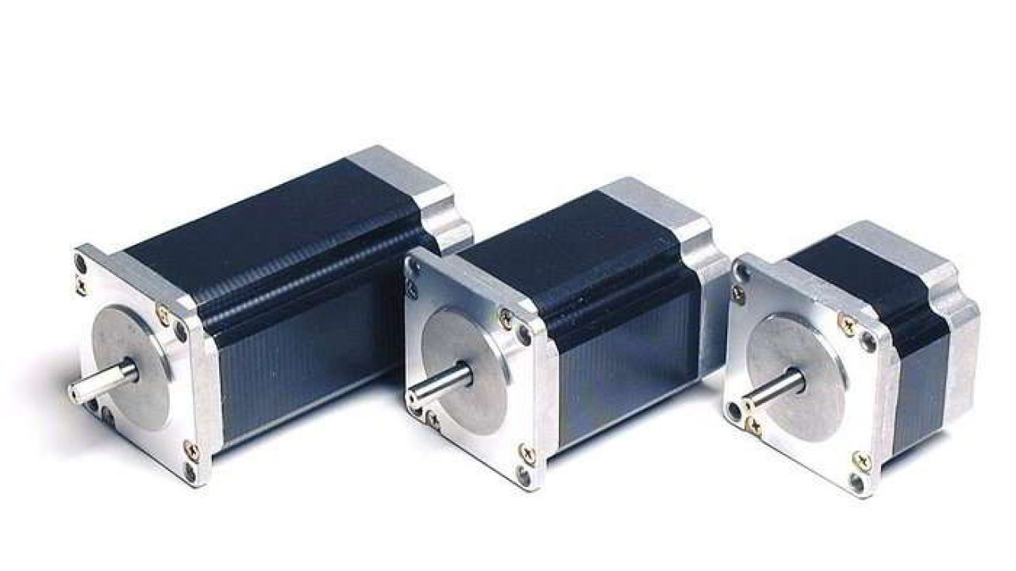
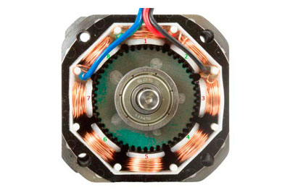
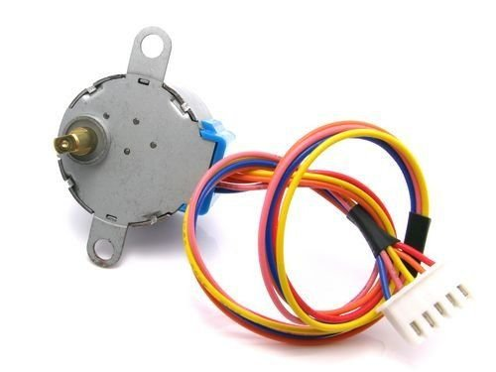
Motor de Passo
Um motor de passo é um tipo de motor elétrico usado quando algo tem que ser posicionado muito precisamente ou rodado de um ângulo exato.
Neste tipo de motor, a rotação do balancete é controlada por uma série de campos eletromagnéticos que são ativados e desativados eletronicamente.

Slide 3
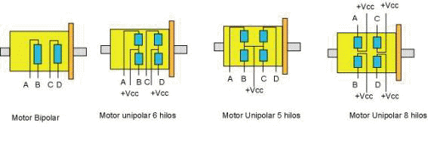
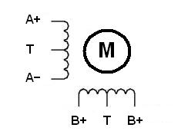
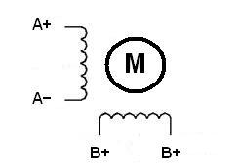
Tipos Basicos
Motores de passo unipolares: são caracterizados por possuírem um "fio" (center-tape) entre o enrolamento de suas bobinas. Normalmente utiliza-se este center-tape para alimentar o motor, que é controlado aterrando-se as extremidades dos enrolamentos.
Motores bipolares: Não possui center-tape como os unipolares mas exigem circuitos mais complexos. A grande vantagem em se usar os bipolares é prover maior torque Fisicamente os motores têm enrolamentos separados, sendo necessário uma polarização reversa durante a operação para o passo acontecer. Em seguida vemos uma ilustração do motor bipolar.

Slide 4
Funcionamento do Motor de Passo
Todos os motores usam um mesmo principio, que é usar as bobinas para atrair o rotor.
Veja que temos quatro bobinas, e, quando uma é energizada, ela cria um campo magnético e um lado do imã é atraído para ela. Se duas bobinas forem energizadas ao mesmo tempo, o rotor fica na posição entre elas.
Passo Completo Simples
Passo | In1 | In2 | In3 | In4
1 | ON | OFF | OFF | OFF
2 | OFF | ON | OFF | OFF
3 | OFF | OFF | ON | OFF
4 | OFF | OFF | OFF | ON

Slide 5
Funcionamento do Motor de Passo
Passo Completo com duas bobinas
Passo | In1 | In2 | In3 | In4
1 | ON | ON | OFF | OFF
2 | OFF | ON | ON | OFF
3 | OFF | OFF | ON | ON
4 | ON | OFF | OFF | ON

Slide 6
Funcionamento do Motor de Passo
Meio Passo
Paso | In1 | In2 | In3 | In4
1 | ON | OFF | OFF | OFF
2 | ON | ON | OFF | OFF
3 | OFF | ON | OFF | OFF
4 | OFF | ON | ON | OFF
5 | OFF | OFF | ON | OFF
6 | OFF | OFF | ON | ON
7 | OFF | OFF | OFF | ON
8 | ON | OFF | OFF | ON

Slide 7
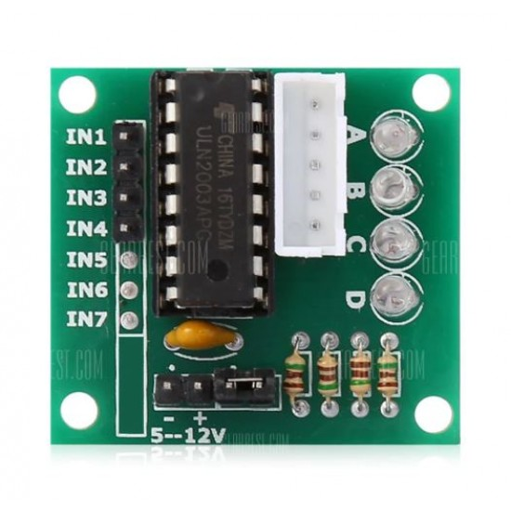
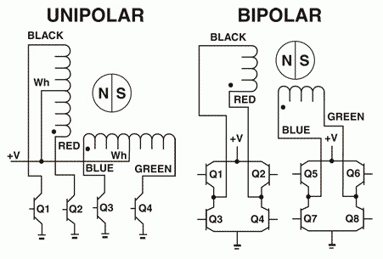
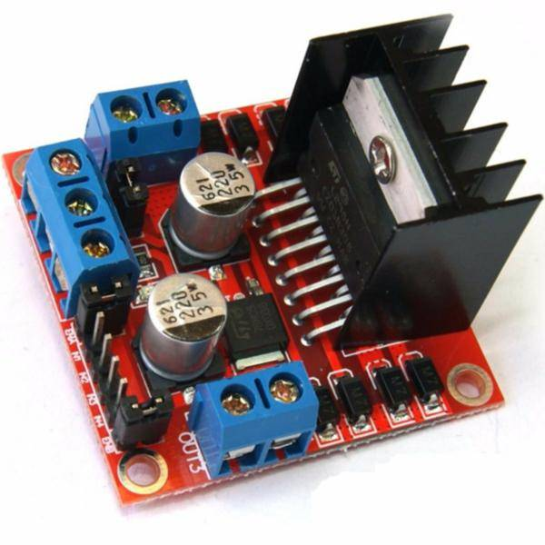
Conexão do Motor de Passo
L293
ULN2003
L298

Slide 8
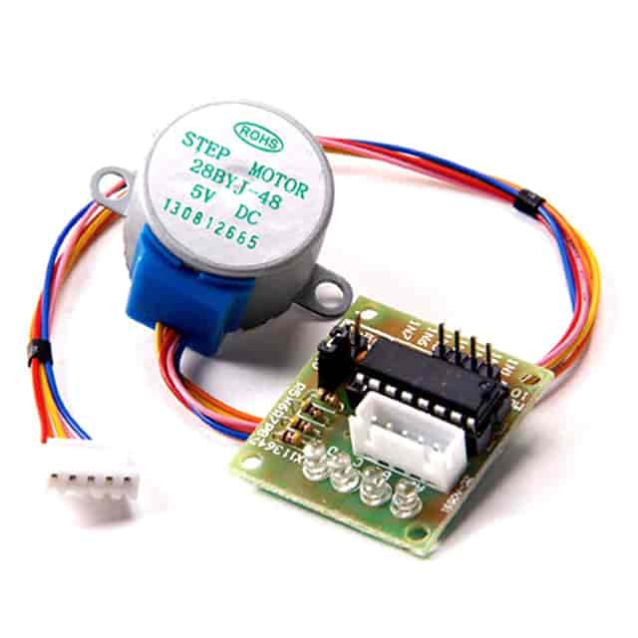
Motor Passo + 28BYJ-48 + ULN2003
O motor 28BYJ-48 tem 4 bobinas e usa um redutor 1/64, portanto, se configurarmos o arduino com a sequência de 1 passo ou 2 passos, o motor precisará de 4 passos x 64 = 256 passos por volta, mas se configurarmos o motor de passo com a sequência de meio-passo, o motor precisará de 8 meiospassos x 64 = 512 passos por volta

Slide 9
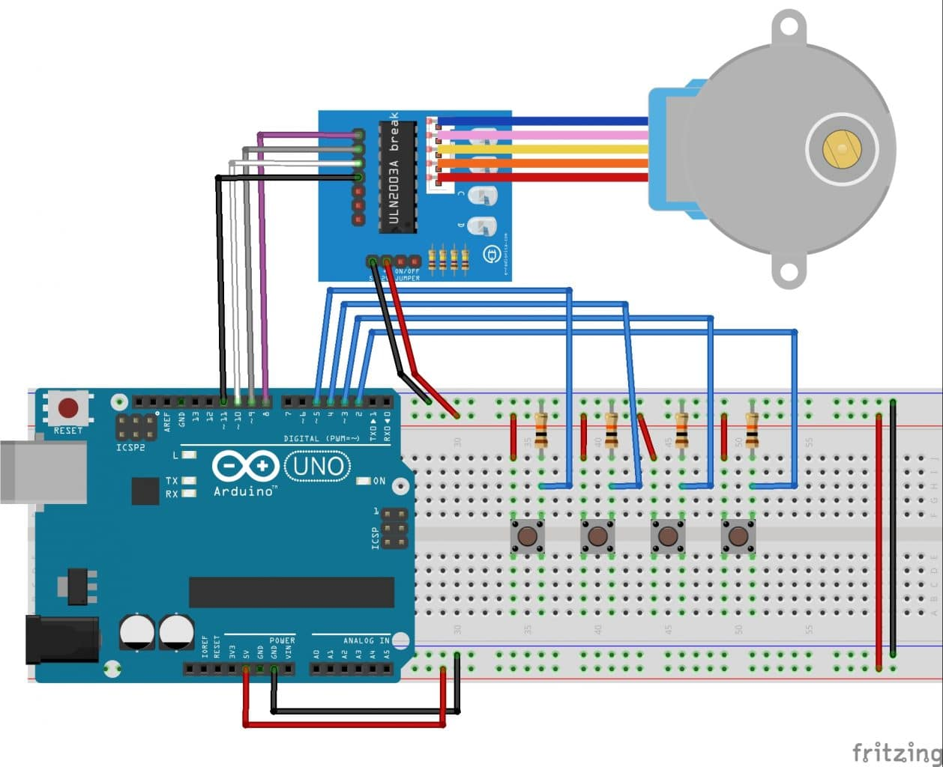
Motor Passo + 28BYJ-48 + ULN2003
Crie um programa arduino usando o driver UNL2003 e o 28BYJ-48 Stepper Motor que seja capaz de detectar a mudança em 4 botões. Um botão será usado para fazer a rotação no sentido horário, outro botão fará a rotação no sentido antihorário, outro botão mudará a sequência de passos para 1, 2 ou meio passo e o último botão mudará a velocidade do motor.

Slide 10
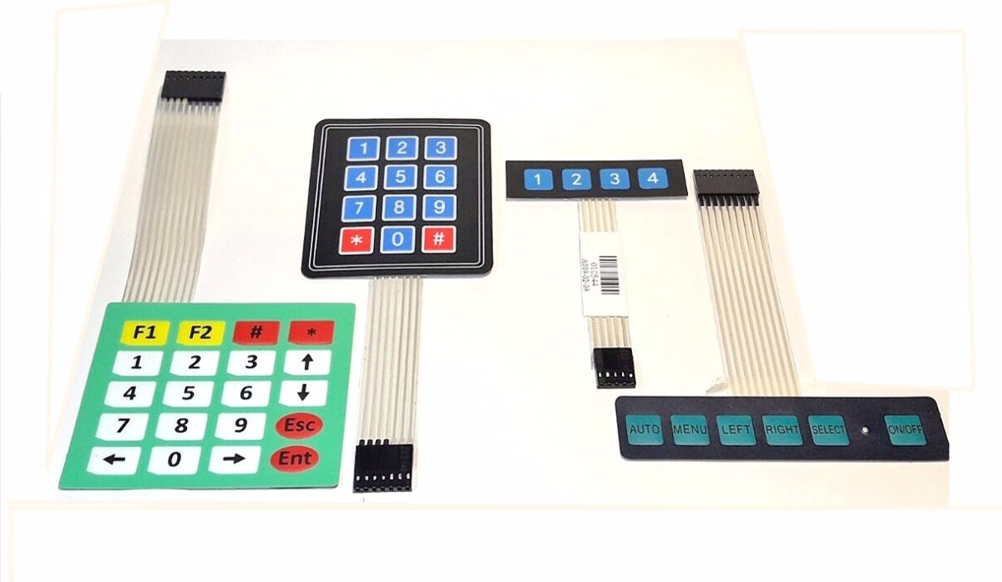
Teclado Matricial

Slide 11
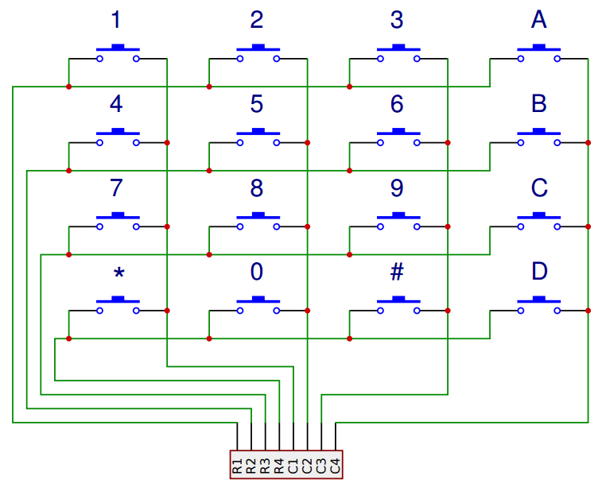
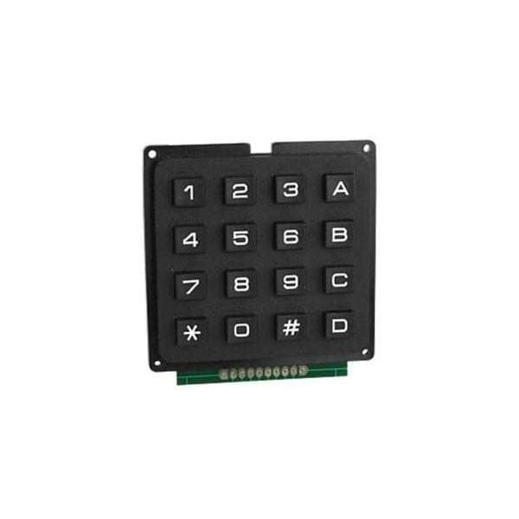
Teclado Matricial

Slide 12
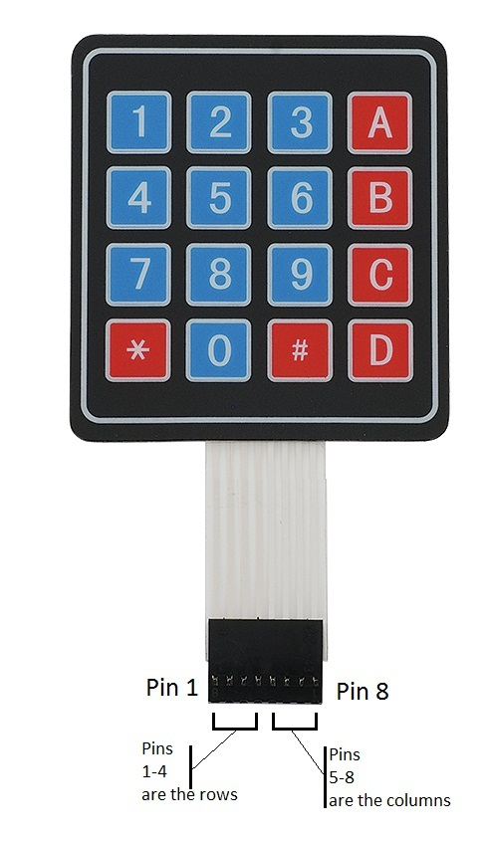
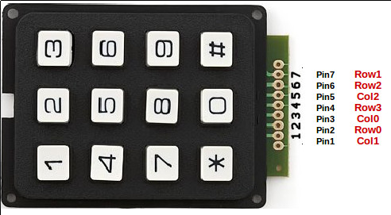
Teclado Matricial

Slide 13
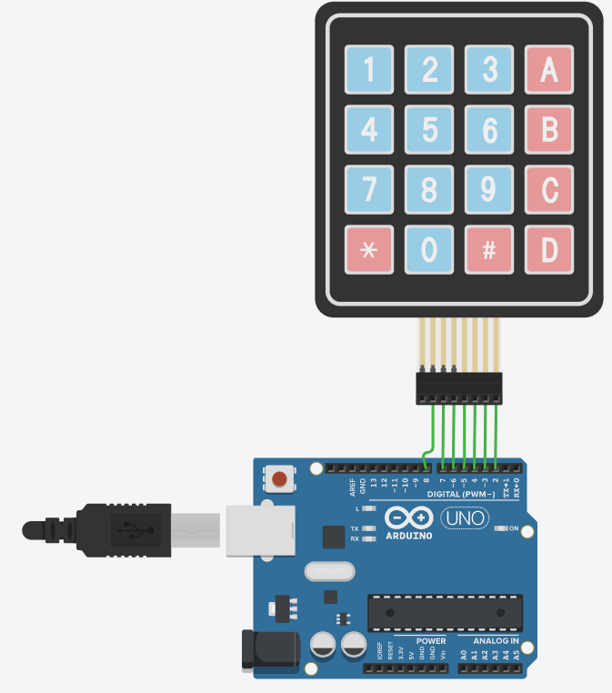
Teclado Matricial
Inicialmente, conectamos o teclado nos PINOS ARDUINO DIGITAL. Para isso, será importante ser capaz de identificar quais são as colunas e as linhas do teclado.
As linhas do teclado serão conectadas nos PINOS DIGITAIS definidos como OUTPUTS.
As Colunas do Teclado serão conectadas nos PINOS DIGITAIS configuradas como INPUTS e com o PULLUP ativado (portanto, estas entradas sempre estarão recebendo um 1 lógico, se nenhum botão for pressionado).

Slide 14
Teclado Matricial
Nós configuramos todas as linhas em 1 lógico ou 5v, ou seja, vamos deixá-las ligados.
Aplicamos o conceito de MULTIPLEXAÇÃO: Aqui vamos enviar um 0 lógico para cada linha e vamos ler todas as colunas, se for detectado que alguma coluna recebeu o zero lógico, isso indica que o botão que compartilha a linha e a coluna foi pressionado, caso contrário, retornarei a linha para 1 lógico e verificarei a próxima linha.

Slide 15
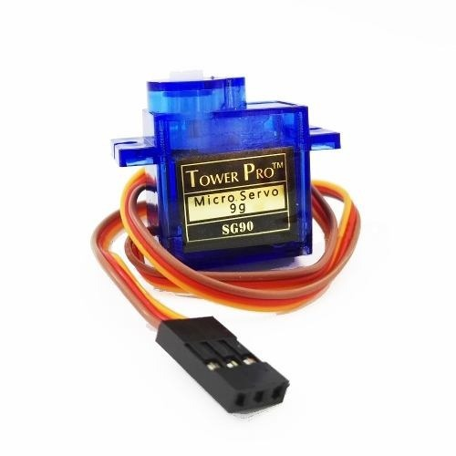
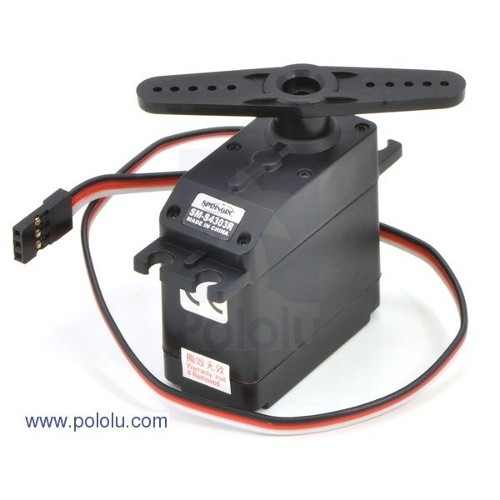
Servomotor Arduino

Slide 16
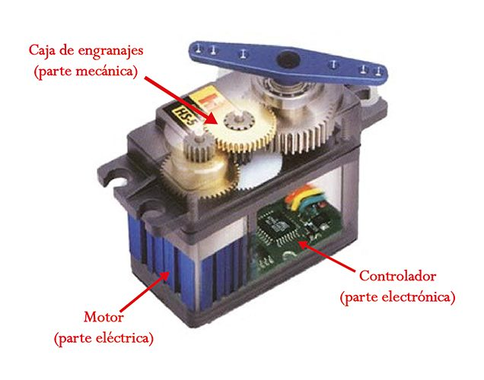
Servomotor Arduino

Slide 17
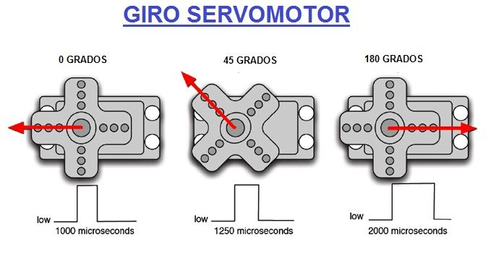
Servomotor Arduino
Servomotor180 graus: Permite realizar controle de posição com uma boa presição.
Servomotor360 Graus: Não permite realizar controle de posição, mas permite realizar controle de velocidade, usado para rodas de robots.

Slide 18
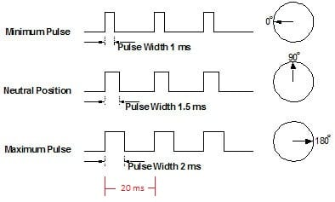
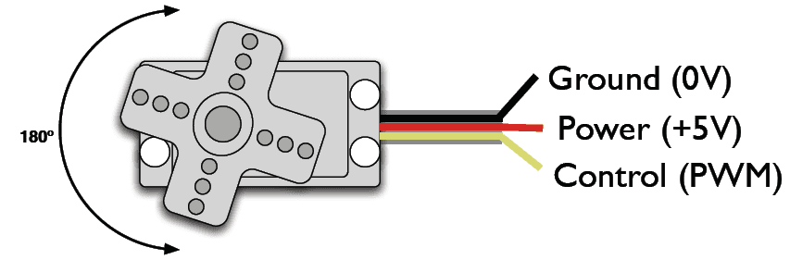
Servomotor Arduino

Slide 19
Biblioteca Servo
#include <Servo.h>
Definimos o PIN de controle no qual conectaremos o SERVO
servo.attach (pin)
servo.attach (pin, min, max)
servo: uma variável do tipo Servo
pin: o número do pin ao qual o servo está conectado
min (opcional): a largura do pulso, em microssegundos, correspondente ao ângulo mínimo (0 graus) do servo (padrão 544)
max (opcional): a largura do pulso, em microssegundos, correspondente ao ângulo máximo (180 graus) do servo (padrão 2400)
Para escrever uma posição específica no servo, usamos o comando:
servo.write (angle)
servo: uma variável do tipo Servo
angle: o valor a ser escrito no servo, de 0 a 180
Para ler a posição atual em que nosso servo está com o Arduino, podemos usar:
servo.read ()
servo: uma variável do tipo Servo
Devoluções: O ângulo do servo, de 0 a 180 graus.

